Slide 1
Så ska vi få Blekinges invånare att vilja vaccinera sig

Slide 2
Syftet är att invånarna i Blekinge ska:
Veta att det nu finns vaccin mot covid-19, att vaccination är det mest effektiva sättet att förebygga svår sjukdom samt att de vacciner som används har genomgått testning och är godkända enligt rådande regelverk.
Veta vad de själva ska göra och hur de ska få svar på sina frågor före, under och efter vaccinering.
Känna förtroende för vaccinationsinsatsen och tycka att det är bra att den är igång.
Känna att de har tillräckligt med underlag för sitt beslut.
Välja att vaccinera sig om de rekommenderas vaccination. ​

Slide 3
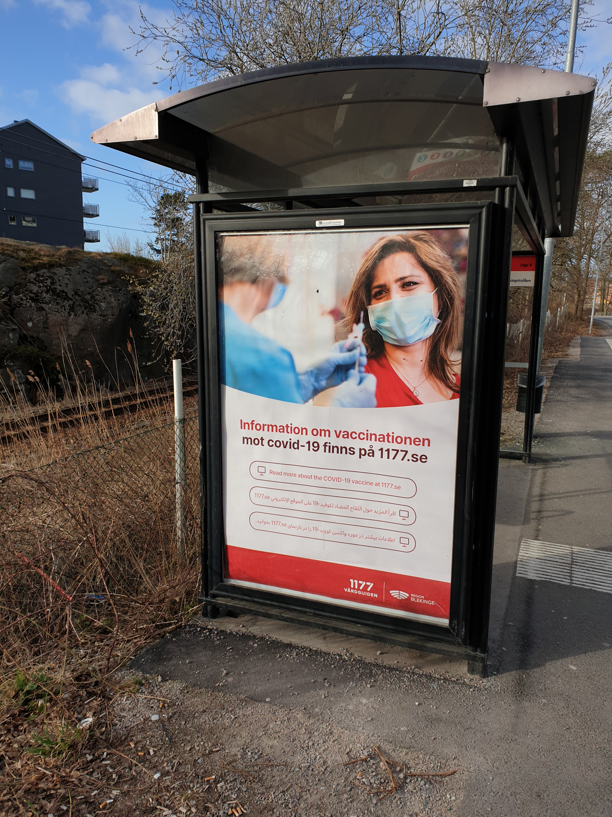
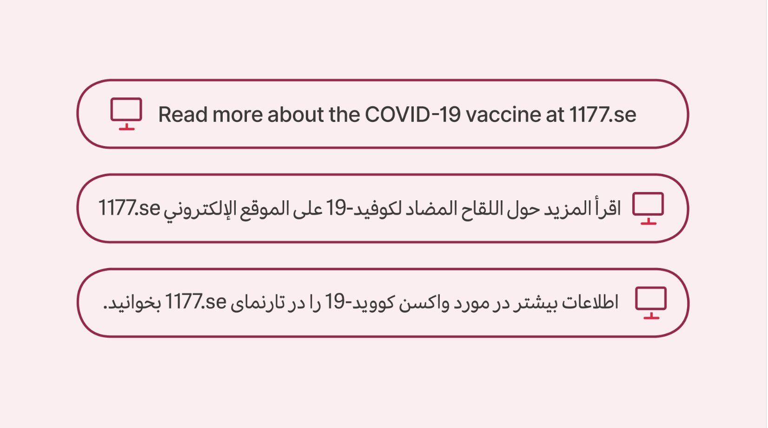
Information finns på 1177.se
Syfte – Få allmänheten att förstå att de behöver hålla sig informerade och veta att information om vaccination finns på 1177.se
Väderskydd bussar
Buss-tv och butiks-tv
Rolluper i dagligvarubutiker, vårdcentraler,och Region Blekinges lokaler.

Slide 4
Jag längtar… vaccination är vägen framåt
Notes:
Familj och tradition – Felicia, nyförlovad
Musik och festival – Lisa, musikälskare
Föräldraskap – Johan, pappa
Vänner och familj – Mohammad, livsnjutare
Intresse – Linn med familj – bilentusiast med en touch av 50-tal
Sport – Douglas, fotbollssupporter
Familj och tradition – Felicia, nyförlovad
Musik och festival – Lisa, musikälskare
Föräldraskap – Johan, pappa
Vänner och familj – Mohammad, livsnjutare
Intresse – Linn med familj – bilentusiast med en touch av 50-tal
Sport – Douglas, fotbollssupporter
Kanaler
Webb - film
Sociala medier
Väderskydd busshållplatser v18-19
Butiks- och buss-TV
Material
Information riktat till ambassadörer
Ambassadörer i filmer till sociala medier
Bildspelsfilm till butiks- och buss-tv
Information om kampanjen på webb
Kanaler
Webb - film
Sociala medier
Väderskydd busshållplatser v18-19
Butiks- och buss-TV
Material
Information riktat till ambassadörer
Ambassadörer i filmer till sociala medier
Bildspelsfilm till butiks- och buss-tv
Information om kampanjen på webb

Slide 5
Extra fokus målgruppen utrikesfödda
Folkhälsomyndighetens analyser visar att vaccinationstäckningen är lägre bland vissa grupper av utrikesfödda.
Har hänvisning på olika språk med hänvisning till översatt information på 1177.se engelska, arabiska och persiska.
Tar hjälp av Blekinge Integrations- och utbildningscenters samhällskommunikatörer för att sprida information.
Kommunicerar via bostadsbolag och föreningar.
Notes:
I Folkhälsomyndighetens senaste rapport Covid-19 vaccinationstäckning och födelseland visar att vaccinationstäckningen är lägre bland vissa grupper av utrikesfödda. Det är angeläget att de grupper som löper högre risk för allvarlig sjukdom och död nås av vaccinationen. Luckor i vaccinationstäckningen ökar också risken för smittspridning och kan påverka förutsättningarna för en jämlik hälsa på sikt.
Rapporten baserade sig på fas 1 och 2.
https://www.folkhalsomyndigheten.se/publicerat-material/publikationsarkiv/c/covid-19-vaccinationstackning-och-fodelseland-/?pub=92033
Kanaler
Webb
Sociala medier
Kommuner, kommunernas bostadsbolag och privata bostadsbolag för uppsättning av affisch i allmänna lokaler.
Föreningar
Ambassadörer
Material
Film med nyhetsuppläsning på arabiska och lätt svenska avsändare 1177 som kan användas i alla kommunerna.
Enkel affisch om vaccination mot covid-19 med språkhänvisningar.
Inlägg i sociala medier.

Slide 6
Ambassadörer
Vaccination är det effektivaste sättet att undvika att bli allvarligt sjuk i covid-19. Ju fler som vaccinerar sig när det är deras tur, ju snabbare kan vi få bukt med den här pandemin. Berätta för andra att du ska vaccinera dig!
Använd gärna vårt hjärta på din profilbild på Facebook om du vill hjälpa till att sprida vikten av vaccination: www.facebook.com/profilepicframes/?selected_overlay_id=517725589383715
#JagSkaVaccineraMigBlekinge
Notes:
Kanaler
Sociala medier
Vardagskontakter mellan människor
E-post
Intranätet
Region Blekinges instagramkonto v 20
Region Blekinges medarbetare
Kontakta människor som är förebild för andra och erbjuda dem att vara ambassadör för vaccination. Vi har tagit med en ambassadör Roland Harutyunyan. Roland – varför….vad ska vi ställa för fråga till Roland?
Material
Utskick till möjliga ambassadörer
Filmer i sociala medier
Webbsida för ambassadörer– med argument och länkar till information om vaccination
Facebookprofilmotiv
Bilder och inlägg från medarbetare Instagram v 20

